Slide 1

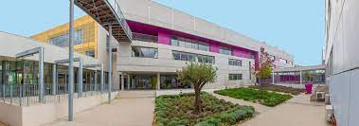



Origine des Gliomes
Nouvelles approches therapeutiques
Pr JP Hugnot

Slide 2
ORIGINE des GLIOMES

Slide 3
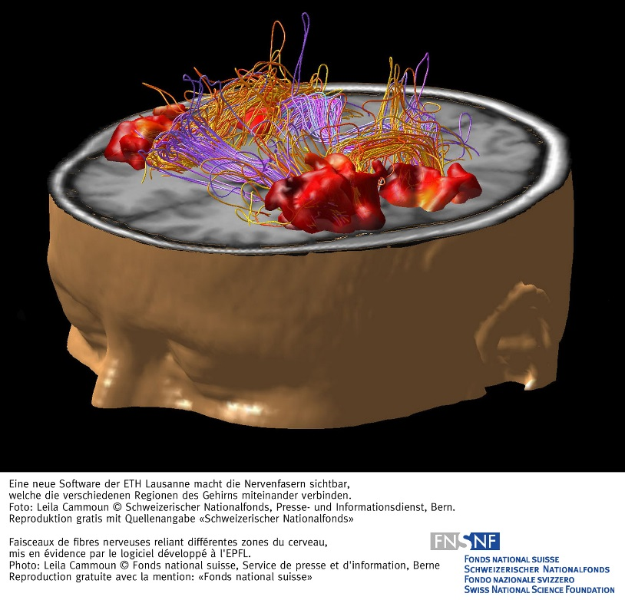
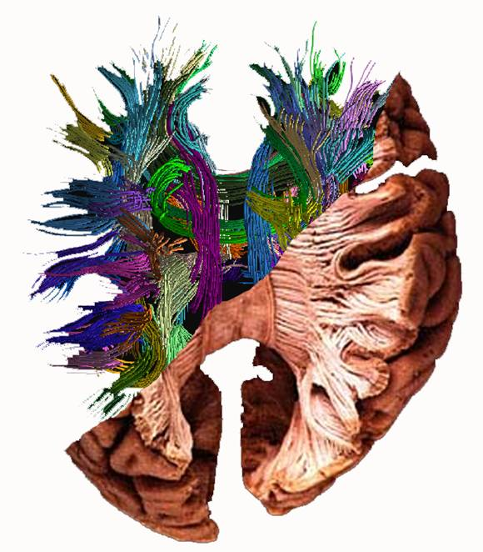
Complexité du système nerveux
Un cerveau humain a 20 ans contient
176 000 km de fibres
10000 types de neurones
100 milliard de neurones
au moins autant de cellules gliales (cellules de support)
100 000 neurones/mm3

Slide 4
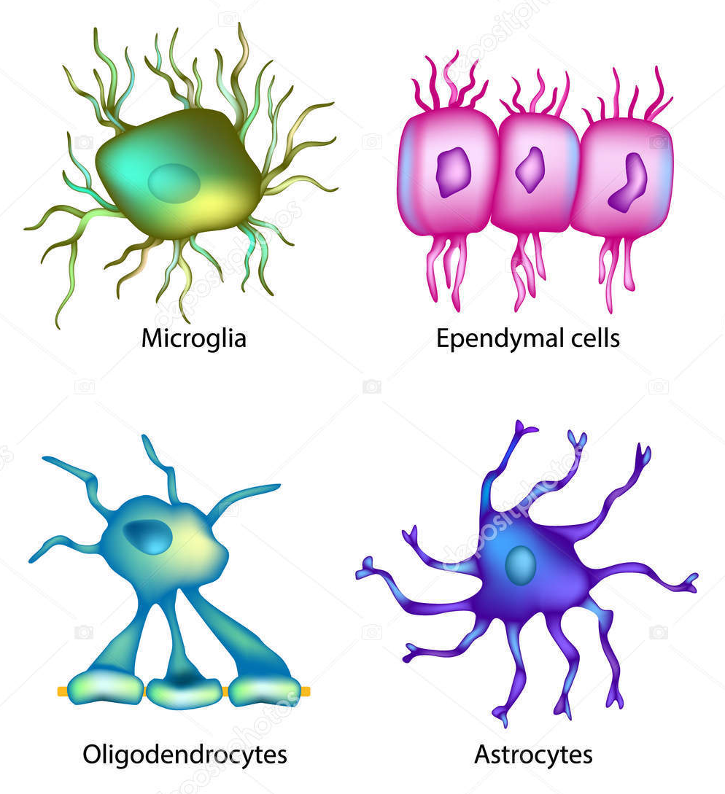
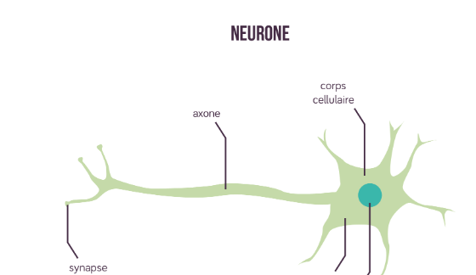
Principales Cellules du Cerveau
Les cellules gliales

Slide 5
Les cellules souches des organes adultes

Slide 6
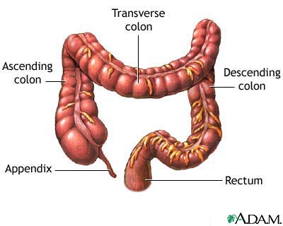
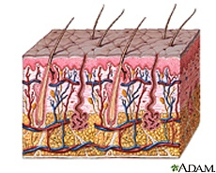
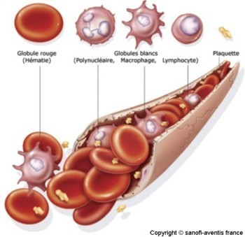
Des organes en renouvellement actif chez l’adulte
Intestin: 3 à 5 jours
Peau: 4 semaines
Sang
Globule rouge 200 milliards /j
Neutrophiles 40 milliards /j
Plaquettes 200 milliards /j
Chaque année, nous produisons l’équivalent de notre poids en nouvelle cellules
6

Slide 7
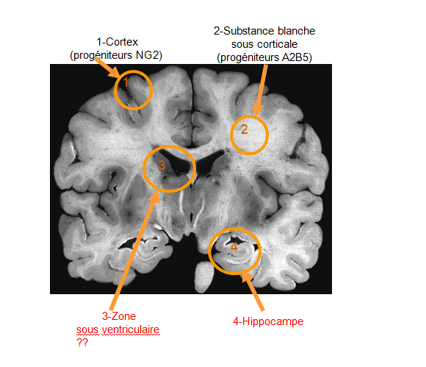
Il existe aussi des cellules souches dans le cerveau humain
1
2
3
5

Slide 8
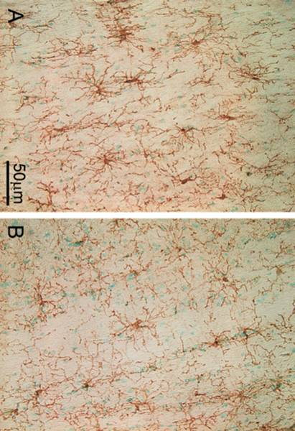
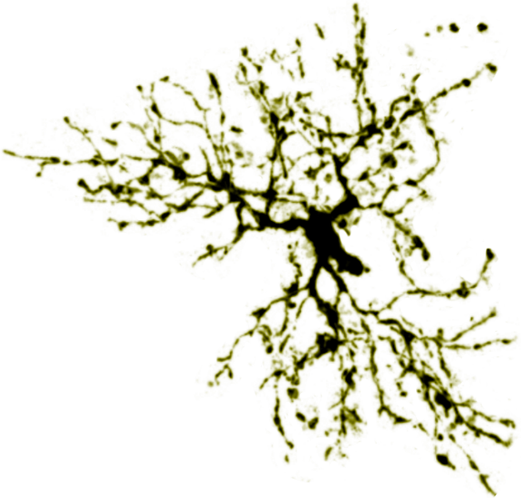
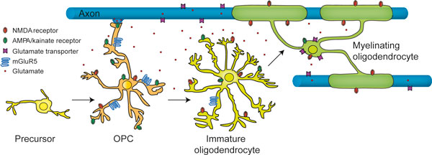
Il existe en plus des cellules souches, il y a aussi des cellules dites progénitrices qui forment de la nouvelle gaine de myéline chez l’adulte

Slide 9

Les gliomes ont probablement plusieurs origines cellulaires
Cellules progénitrices
Cellules souches
Cellules gliales
accumulation de mutations
accumulation cellulaire

Slide 10
Certaines formes de gliomes contiennent des cellules souches cancéreuses plus agressives et plus résistantes au traitement

Slide 11
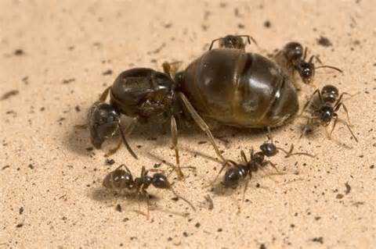
Cellules souches cancéreuses dans les tumeurs

Slide 12
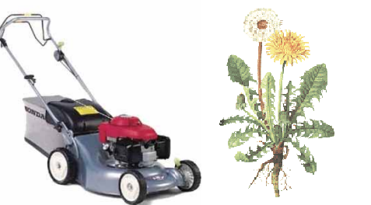
Traitement des gliomes:
Le problème du pissenlit et de la tondeuse ?
Notes:
12

Slide 13
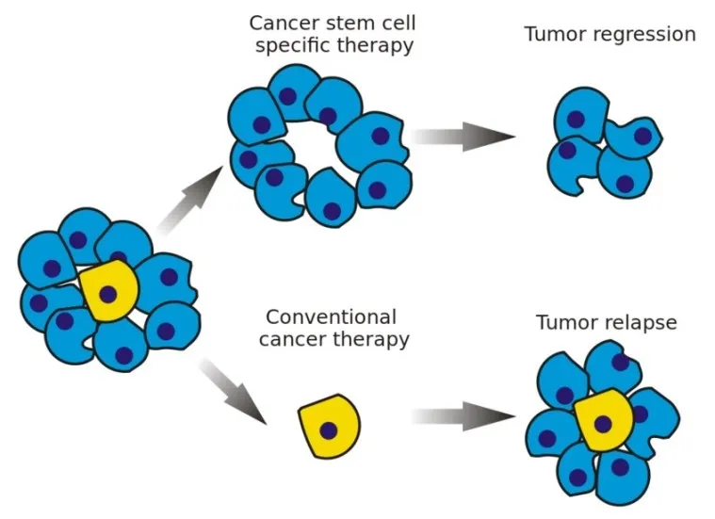
thérapie ciblée sur les cellules souches
Cellule souche cancéreuse
thérapie conventionnelle

Slide 14
VOIES DE RECHERCHE

Slide 15
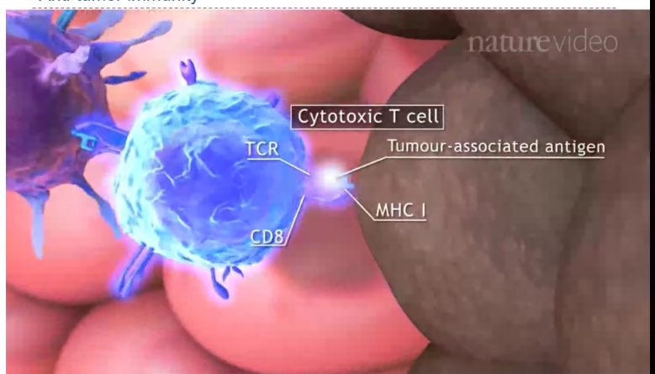
Thérapies basées sur le système immunitaire: les immunothérapies

Slide 16
les immunothérapies moléculaires

Slide 17
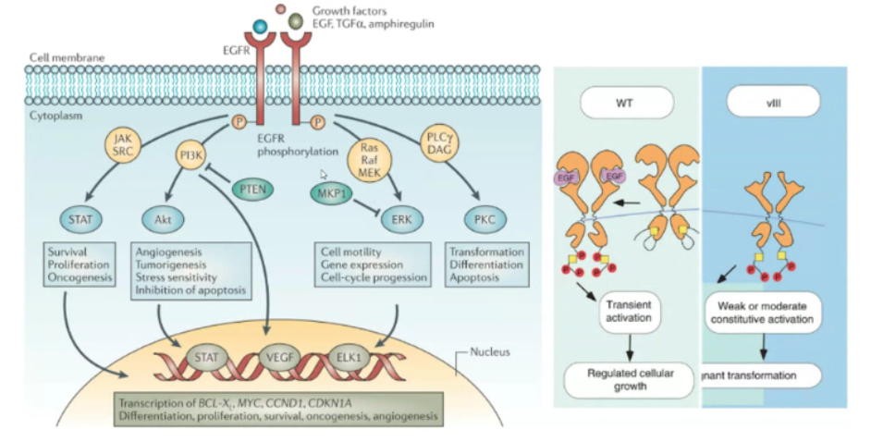

1-Les vaccins contre les formes mutées de protéines trouvées dans les tumeurs

Slide 18
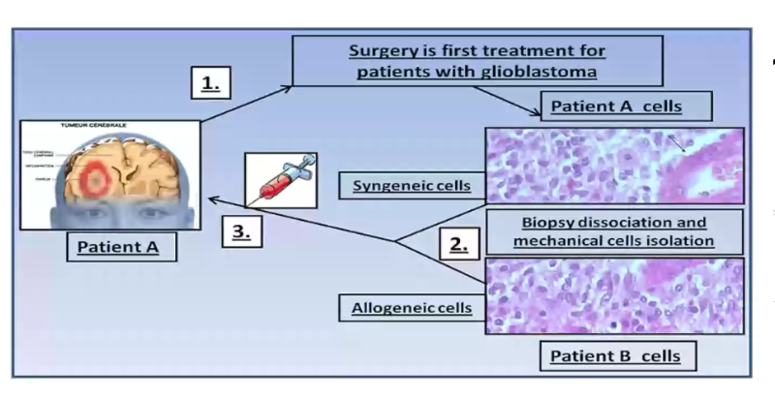
2-Aider le système immunitaire à mieux reconnaître les cellules cancéreuses:
l’ immunothérapie personnalisée

Slide 19
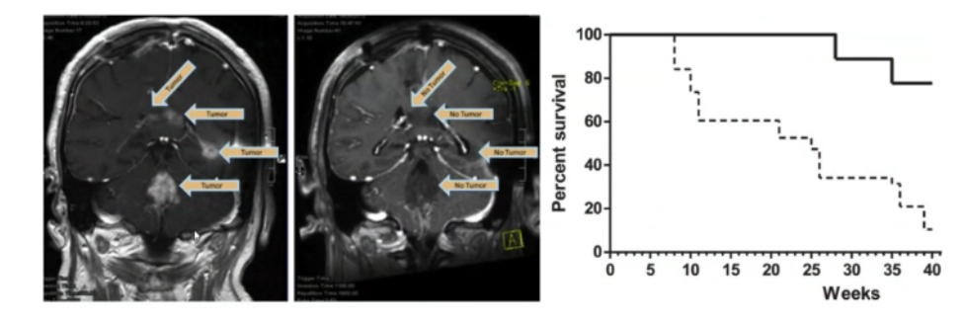


Slide 20
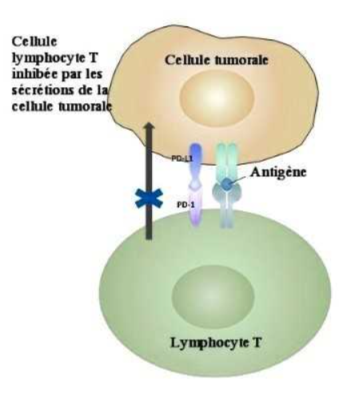
3-Les cellules cancéreuses bloquent la reconnaissance par le système immunitaire
→ lever cette inhibition par les inhibiteurs de “check points”

Slide 21
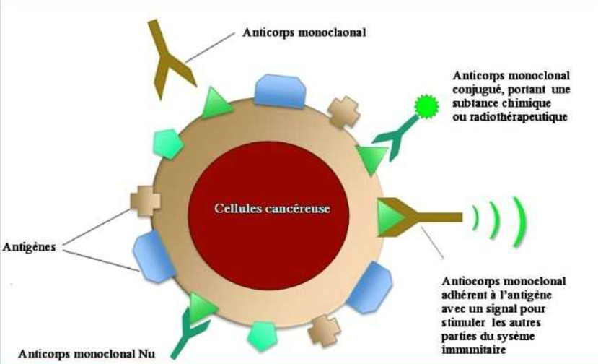
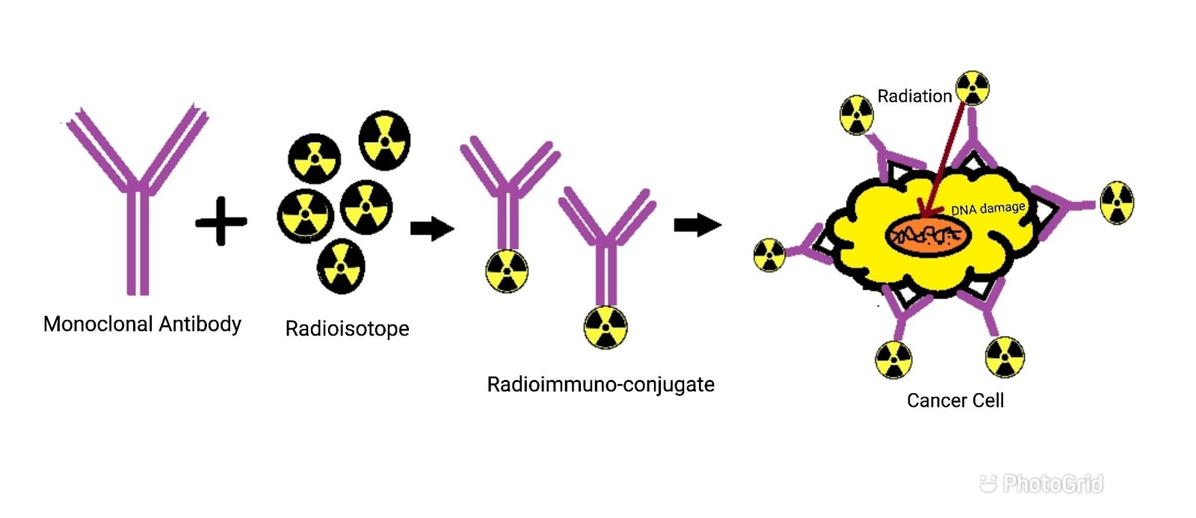

4-Anticorps “armés” reconnaissant la tumeur

Slide 22
les immunothérapies cellulaires

Slide 23
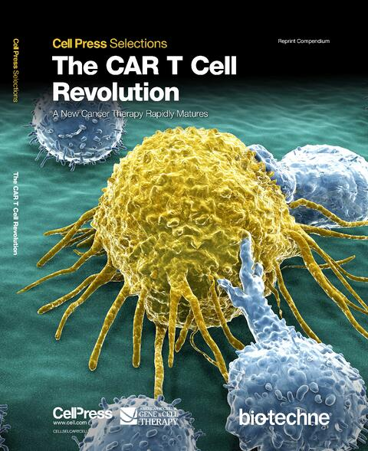

Slide 24
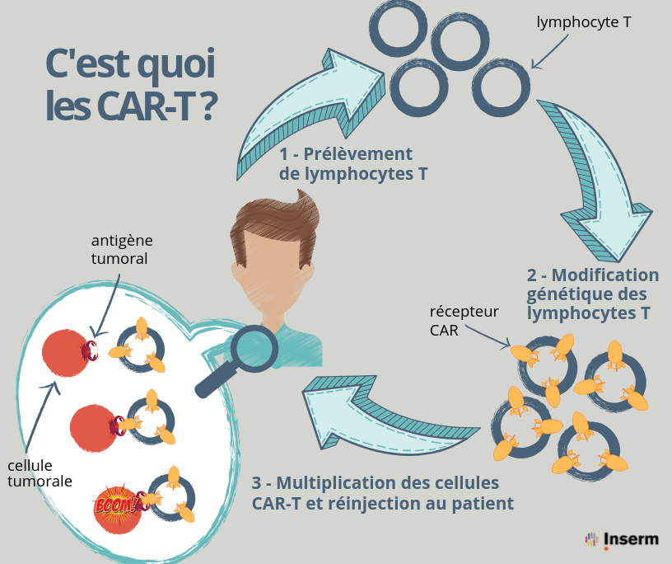

Slide 25
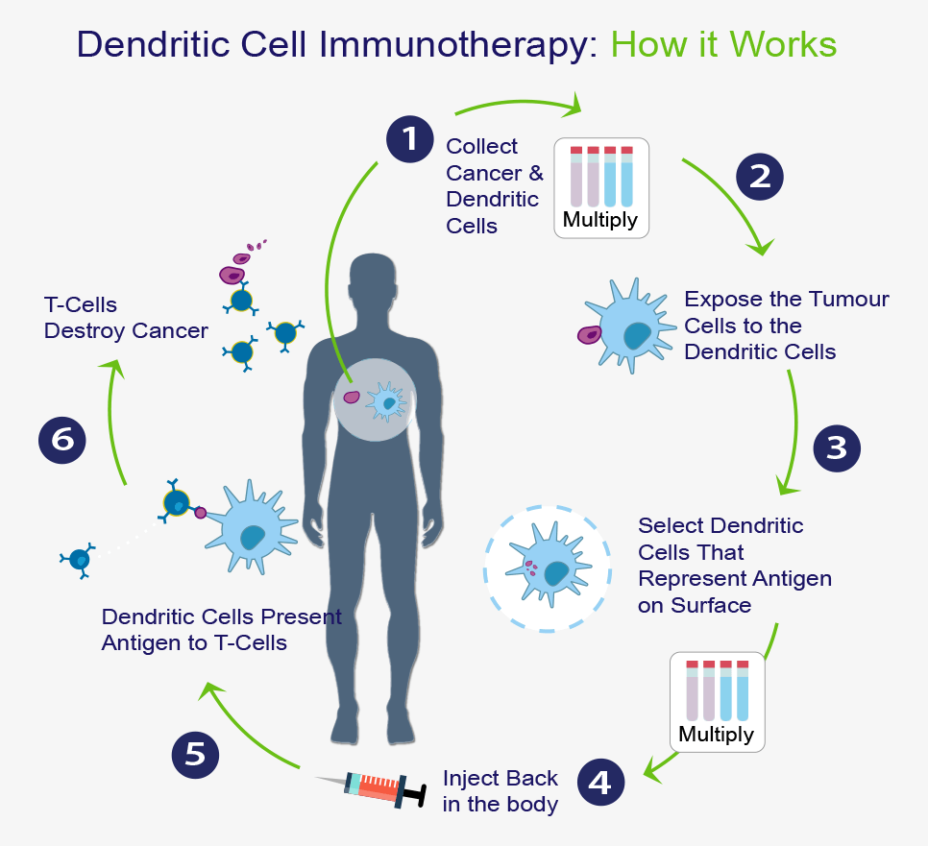
immunothérapie cellulaire avec cellules dendritiques

Slide 26
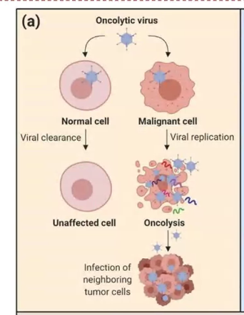
les virus oncolytiques

Slide 27
Nouvelles pistes basées sur une meilleure connaissance acquise notamment grâce à la bio informatique

Slide 28
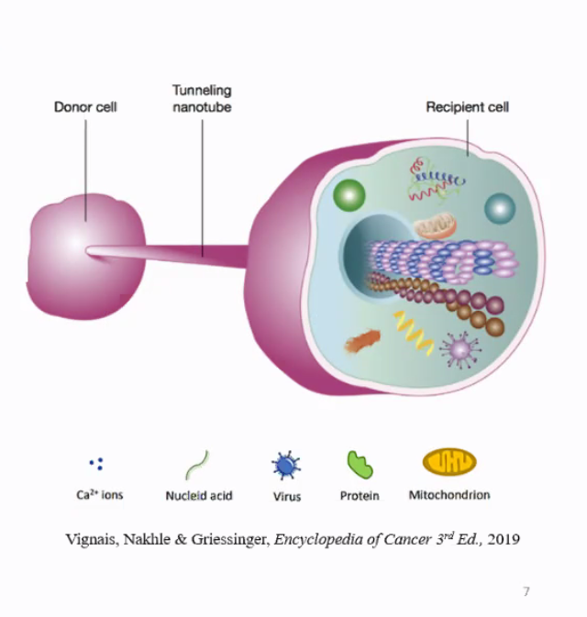
Découverte de la présence de nanotubes dans les tumeurs

Slide 29
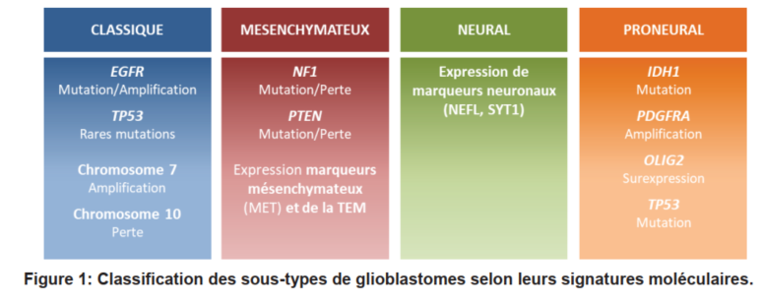
Meilleure classification des gliomes en sous-types

Slide 30
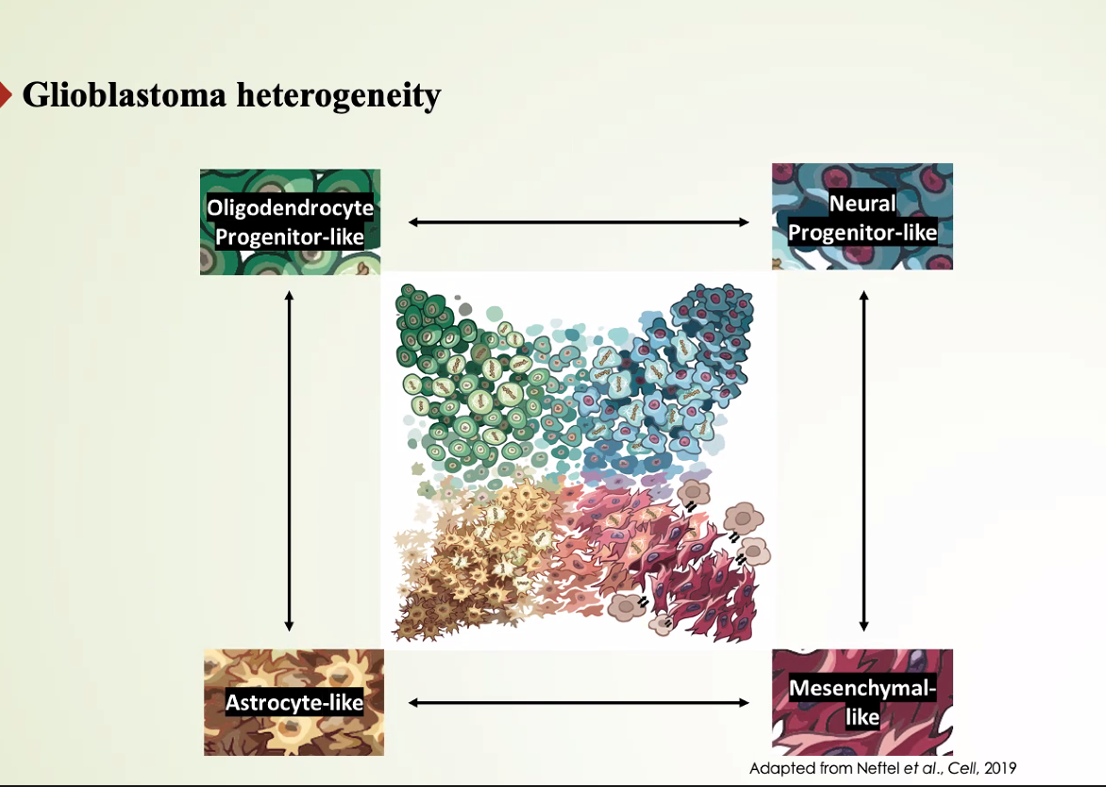
Meilleure compréhension de la diversité des cellules tumorales au sein des tumeurs

Slide 31
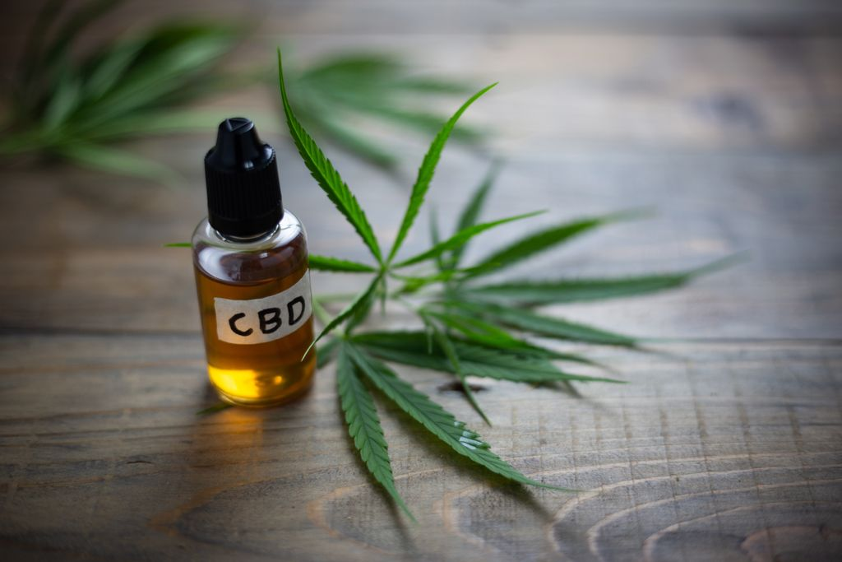
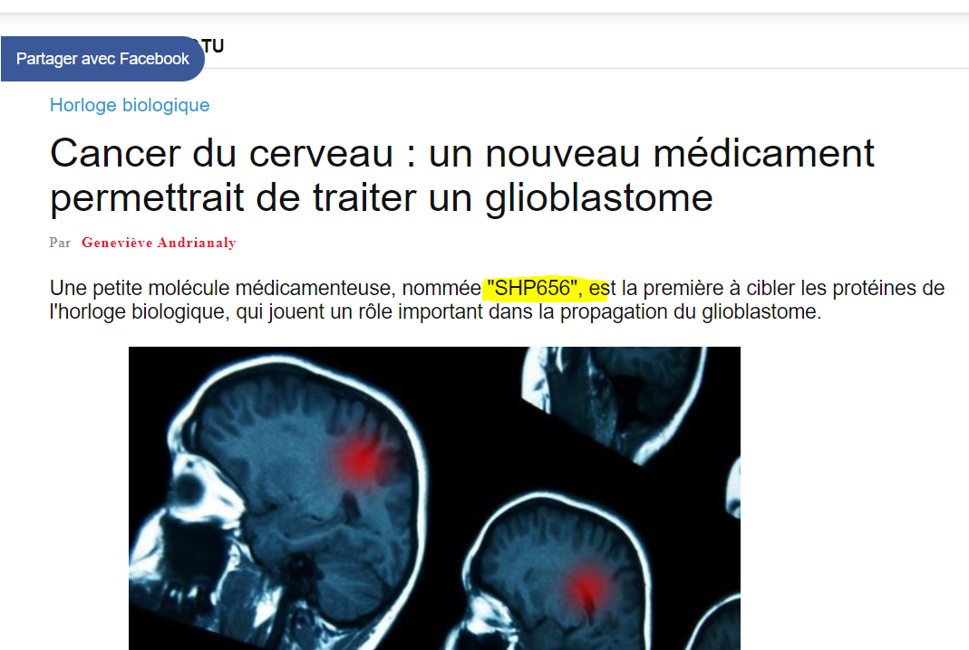
Nouvelles molécules

Slide 32
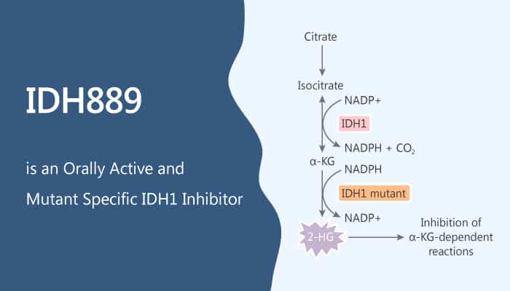
Exemple de Thérapie ciblée, médecine personnalisée

Slide 33
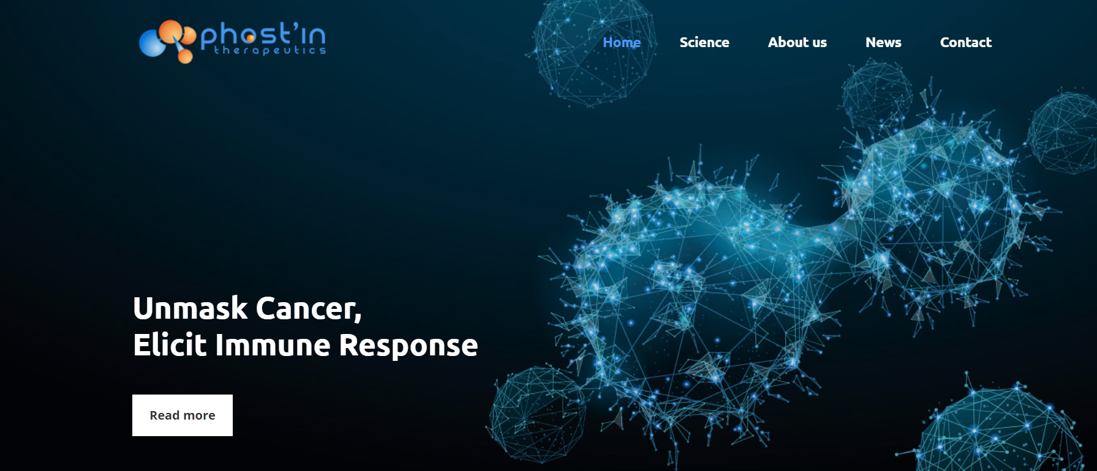
Start Up de Montpellier

Slide 34
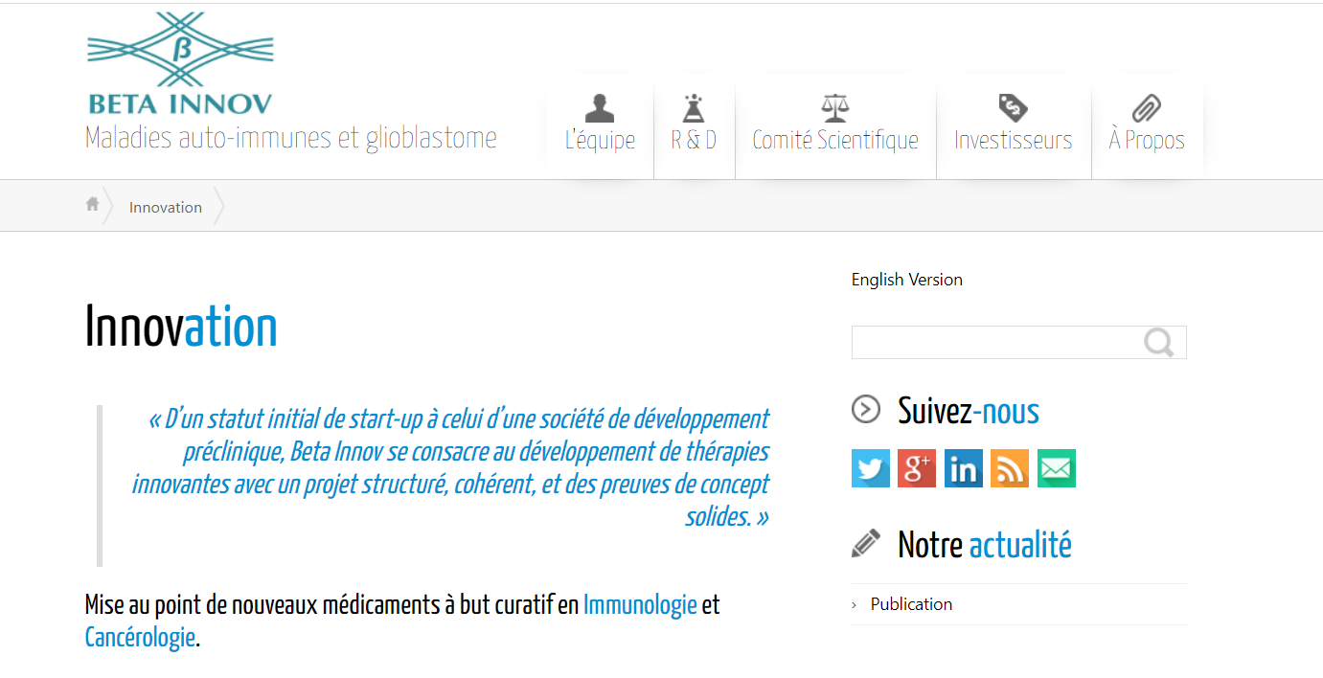
Start Up de Montpellier

Slide 35
Faire rentrer les cellules souches cancéreuses en dormance

Slide 36
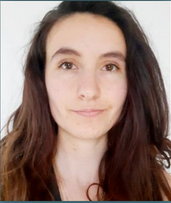

Meilleurs outils pour la recherche
BIOBANQUE CULTURES de GLIOME
mutés pour IDH1 isolées de jeunes patients
MONTPELLIER
Léonor Garcia

Slide 37
Dormance irréversible
Dormance réversible
cellules souches cancéreuses
Cellules souches activées

Slide 38
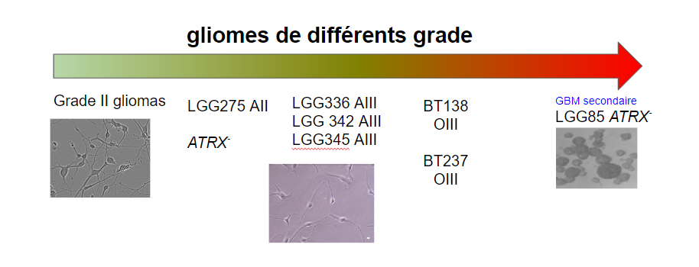

Slide 39
Etude bio informatique pour comprendre la dormance et la différenciation des cellules souches cancéreuses

Slide 40
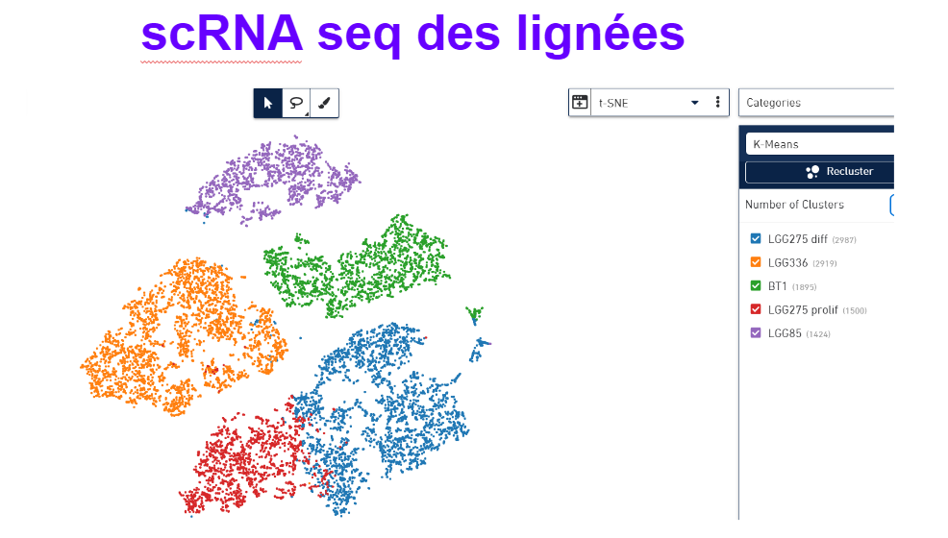

Slide 41






